Slide 1



Spill Over
ביצוע פעולה אקטיבית שתנצל תופעה קיימת בצורה שתביא לצרכנים ערך

Slide 2
תופעות קיימות
משבר כלכלי
מלחמה
מתחרים
טיק טוק
Longevity
בינה מלאכותית
בחירות
מזג אויר

Slide 3
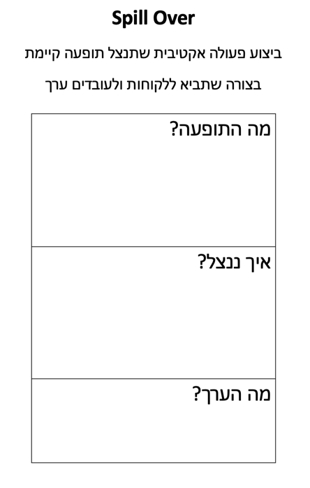
Spill Over

